Slide 1
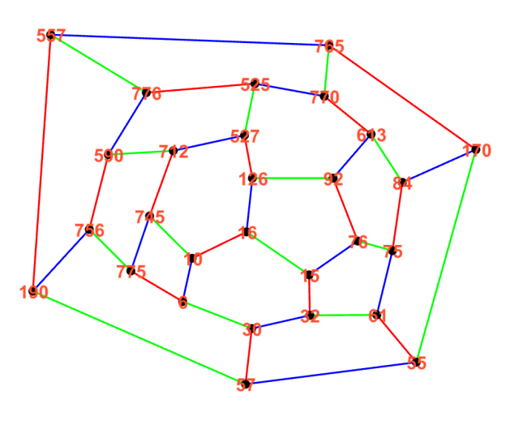
1b+, 2b+, 3b+, 4b+, 5b+, 15b+, 14b-, 13b-, 5e-, 6b-, 12b-, 4e-, 8b-, 13e-, 6e-, 9b-, 12e-, 11b-, 3e-, 14e-, 10b-, 7b-, 2e-, 8e-, 9e-, 11e-, 7e-, 10e-, 15e+, 1e+
1
2
3
4
5
15
14
13
6
12
8
9
11
10
7
2
1
3
7
8
10
9
6
12
4
11
14
13
15
5

